Slide 1
муниципальное автономное дошкольное образовательное учреждение «Центр развития ребенка - детский сад № 50» городского округа Самара Россия, 443020, Самарская обл., г.Самара, ул.Ленинская 82, тел.: 332-38-32; факс: 333-71-36; e-mail: doo50@samara.edu.ru
Тема: «Современные педагогические технологии в познавательном развитии дошкольников»
МАДОУ «Детский сад № 50» г.о. Самара
Подготовила: Волчкова ИА.
старший воспитатель

Slide 2
Познавательное развитие предполагает
развитие интересов детей, любознательности, познавательной мотивации, воображения, творческой активности;
о малой Родине и Отечестве, представлений о социокультурных ценностях нашего народа, об отечественных традициях и праздниках
первичных представлений о себе, других людях, о свойствах и отношениях объектов окружающего мира, их форме, цвете, размере, материале, звучании, ритме, темпе, количестве, числе, части и целом, пространстве и времени, движении и покое, причинах и следствиях;
о планете Земля как общем доме людей, об особенностях ее природы, многообразии стран и народов мира
формирование:
познавательных действий, становление сознания;

Slide 3
Этапы познавательного развития:
Любопытство
Любознательность
Развитие
познавательной
активности
Развитие
познавательного
интереса

Slide 4
Технологии познавательного развития
личностно-ориентированного обучения
игровые технологии
экспериментирования
моделирования
ИКТ технологии
элементы ТРИЗ-технологии
элементы технологии критического мышления

Slide 5
«Обучение - это экспериментирование,
все остальное - просто информация»
А.Эйнштейн

Slide 6
Мнемотехника (в переводе с греческого — «искусство запоминания») — это система методов и приемов, обеспечивающих эффективное запоминание, сохранение и воспроизведение информации.
Мнемотехника развивает:
ассоциативное мышление
зрительную и слуховую память
зрительное и слуховое внимание
воображение

Slide 7
Цель опорных схем — «…изложить изучаемый материал так, чтобы на основе логических связей материала (темы) он стал доступным, отпечатался в долговременной памяти, облегчил запоминание».
В.Ф.Шаталов

Slide 8
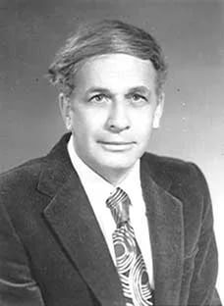
ТРИЗ - Теория решения изобретательских задач. Создатель - Генрих Саулович Альтшуллер (1948 г.), известный 60-е гг. как писатель-фантаст под псевдонимом Г. Альтов. Творческое наследие Генриха Альтшуллера адаптировали для развития дошкольников около 20 лет назад.
«Каждый ребёнок изначально талантлив и даже гениален, но его надо научить ориентироваться в современном мире, чтобы при минимуме затрат достичь максимального эффекта»
Г. С. Альтшуллер

Slide 9
Слово «синквейн» происходит от французского слова «пять» и означает «стихотворение, состоящее из пяти строк»
Схема синквейна
1 слово
2 слова
3 слова
4 слова
1 слово

Slide 11
ИКТ-технологии
1 группа – это тематические презентации, включающие в себя информационно-познавательные материалы на различные темы ознакомление с окружающим миром, природой, родным краем, трудом взрослых, профессий и т. д.
2 группа – это материалы ИКТ используемые при под готовке к занятиям
3 группа – это материалы ИКТ используемые в работ е с детьми и родителями: индивидуальные карточки с заданиями по математике, по ознакомлению с окружающим, тематические фильмы, видеоролики.

Slide 12
Уголки экспериментирования групп МАДОУ «Детский сад № 50»

Slide 13
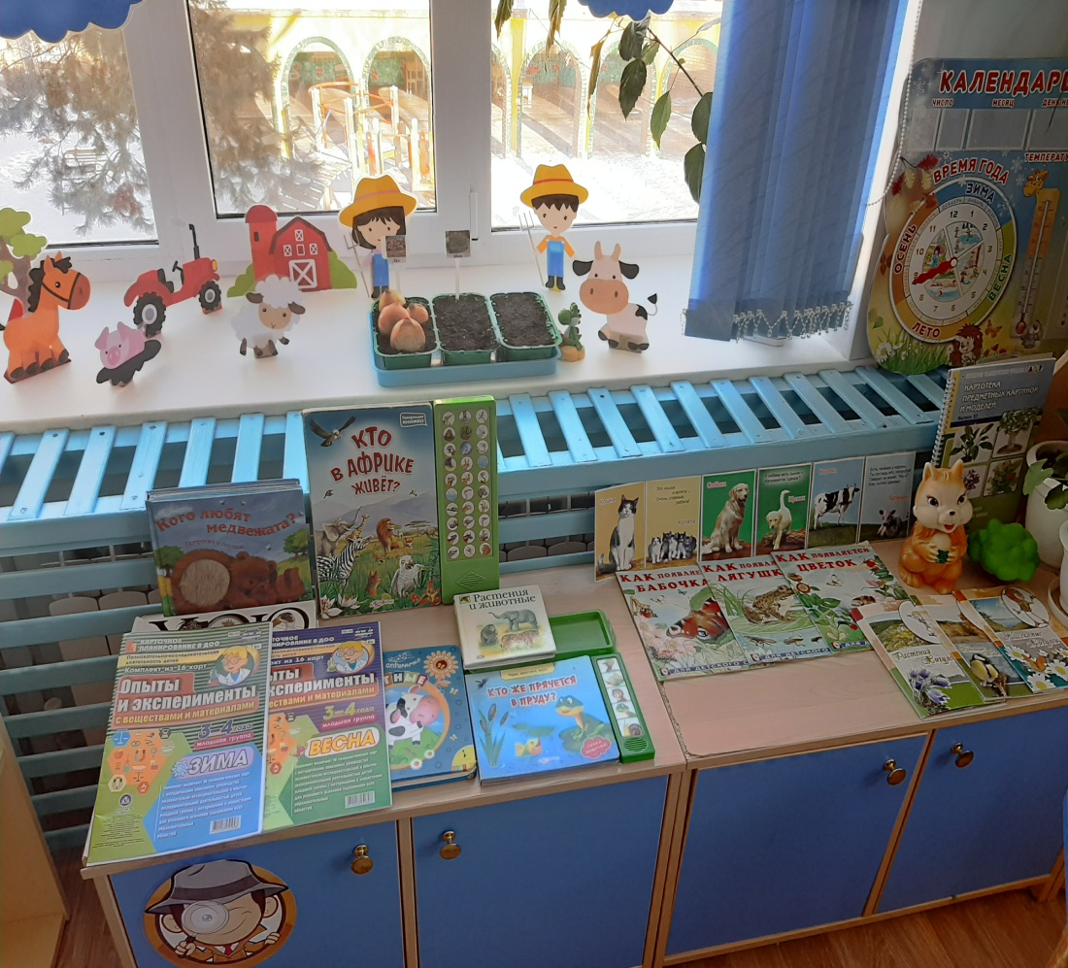
Вторая младшая группа «Лучики»

Slide 14
Средняя группа № 1 «Светлячки»

Slide 15
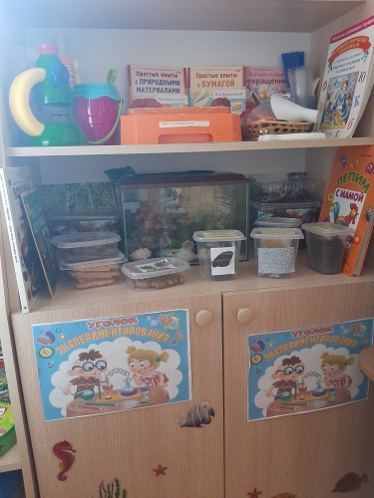
Средняя группа № 2 «Бабочки»
«Светлячки»

Slide 16
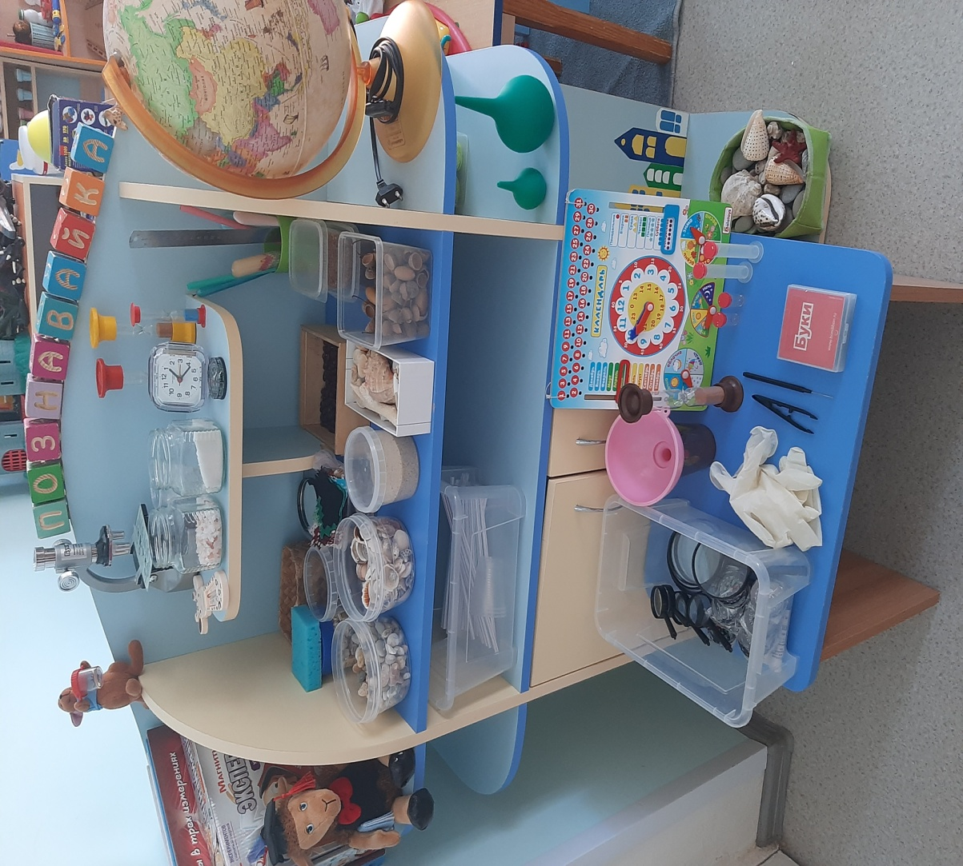
Старшая группа № 1 «Пчелки

Slide 17
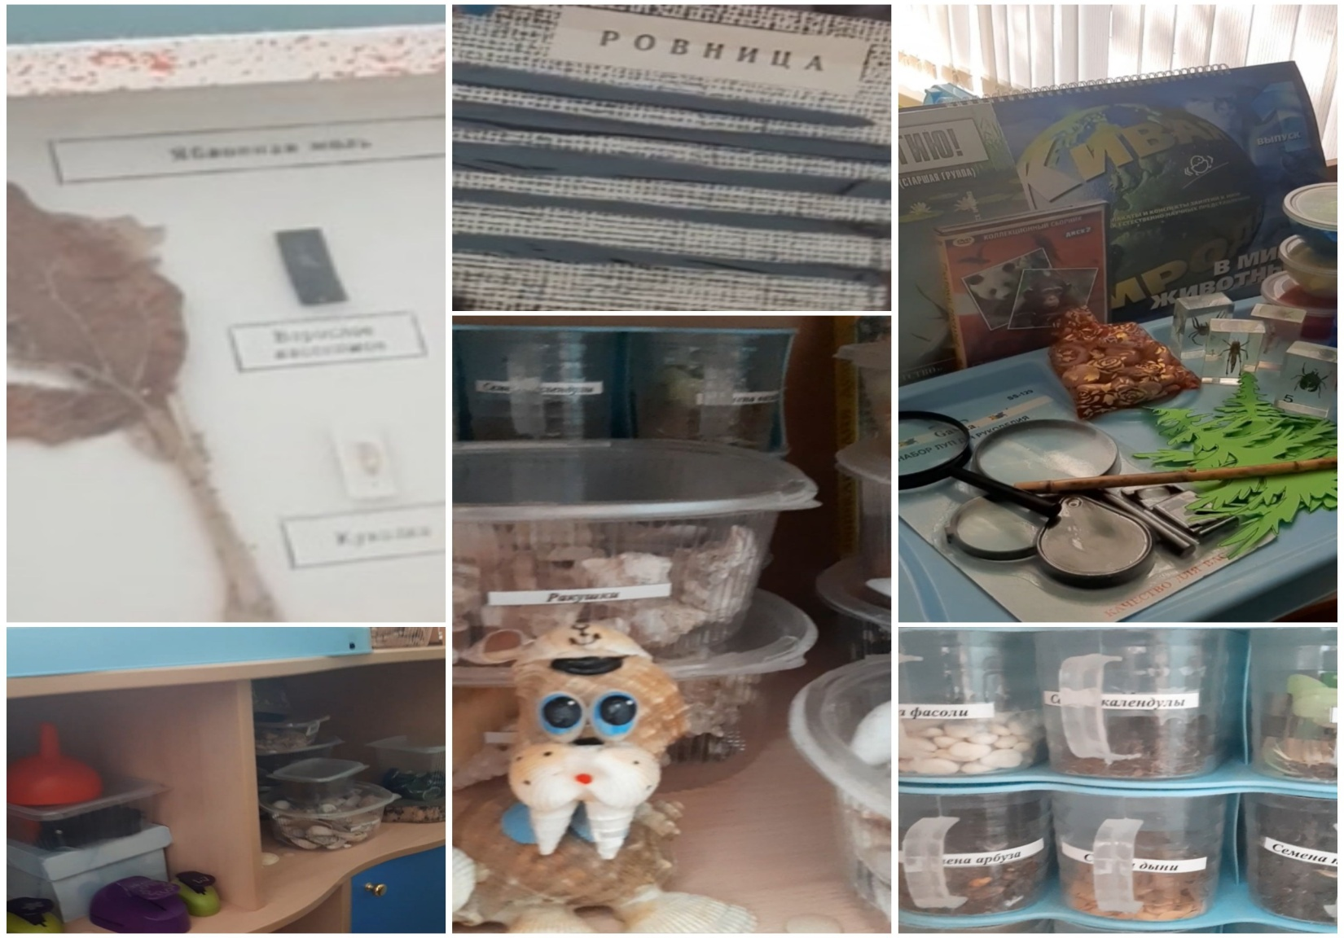
Старшая группа № 2 «Радуга»

Slide 18
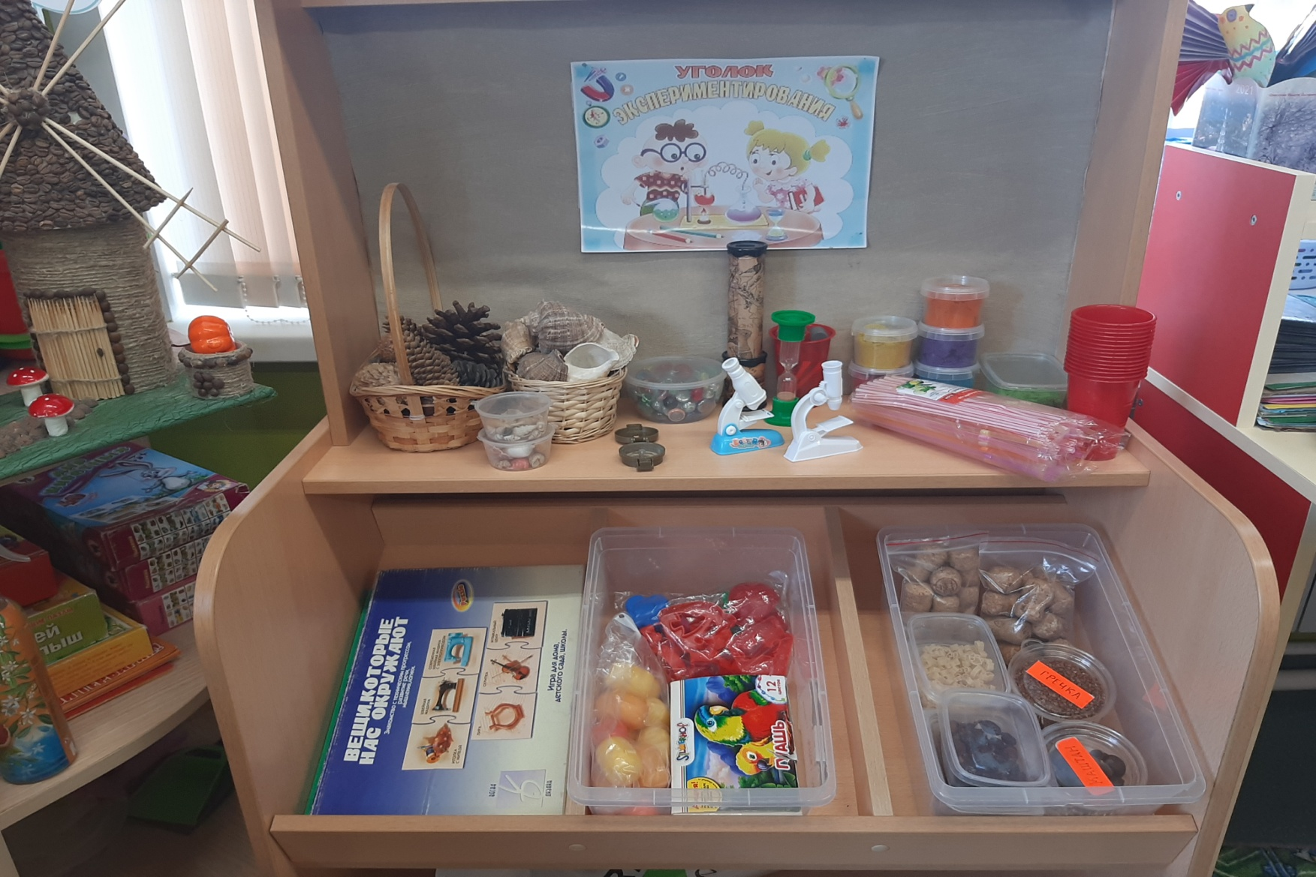
Подготовительная группа «Солнышко»

Slide 19
Спасибо за внимание !

